Slide 1
L’Ape Adele
Progetto di inclusione con la Dad
Classe I di Trivio

Slide 2
Distanti ma uniti

Slide 3
Non è bello essere distanti, guardarsi dagli schermi dei Pc, non potersi scambiare un abbraccio o un pezzettino di merenda. Eppure un modo per rimanere vicini, anche se solo virtualmente, noi lo abbiamo trovato. Insieme alle nostre maestre abbiamo ascoltato la storia dell’Ape Adele che raccontava di… Ma ascoltatela voi stessi e poi scoprite cosa abbiamo fatto!

Slide 4
L'Ape Adele

Slide 5
Vi è piaciuta questa storia? A noi tanto! Parlava di amicizia, di diversità, di rispetto, di come si può litigare ma anche di come è facile fare la pace quando ci si vuole bene.

Slide 6
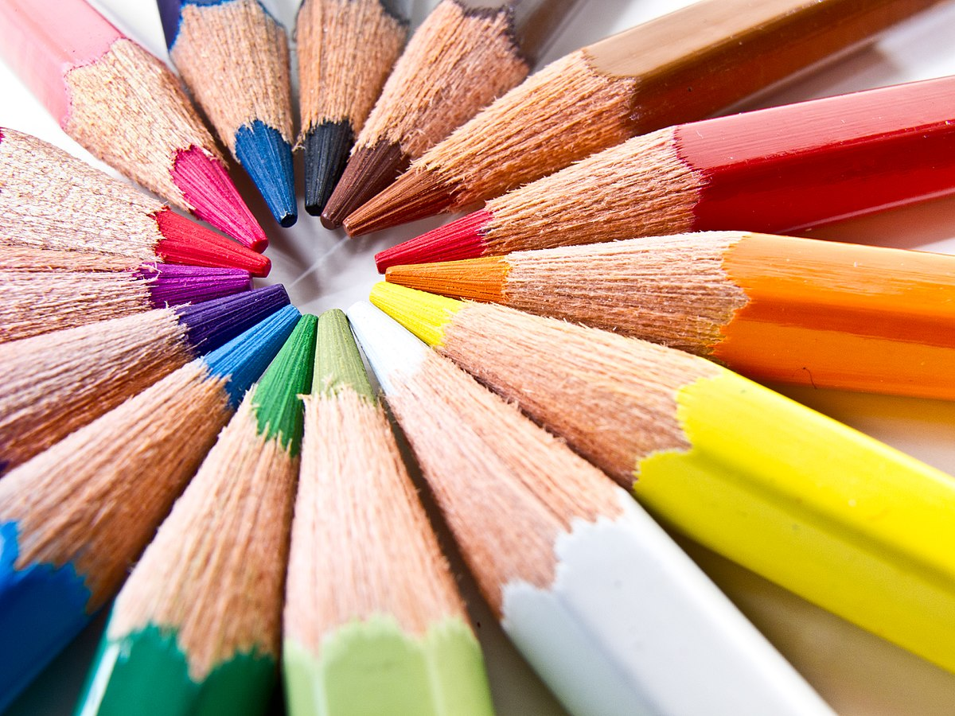
Le maestre poi ci hanno chiesto di disegnare le immagini della storia. Ci siamo impegnati tanto! Guardate le nostre opere d’arte

Slide 7
Angelo
Notes:
NOTA: per cambiare le immagini in questa diapositiva, selezionare un'immagine ed eliminarla. Quindi fare clic sull'icona Inserisci immagine nel segnaposto per inserire l'immagine desiderata.

Slide 8
Emanuele Allegretti
Notes:
NOTA: per cambiare le immagini in questa diapositiva, selezionare un'immagine ed eliminarla. Quindi fare clic sull'icona Inserisci immagine nel segnaposto per inserire l'immagine desiderata.

Slide 9
Isabel
Notes:
NOTA: per cambiare le immagini in questa diapositiva, selezionare un'immagine ed eliminarla. Quindi fare clic sull'icona Inserisci immagine nel segnaposto per inserire l'immagine desiderata.

Slide 10
Assunta
Notes:
NOTA: per cambiare le immagini in questa diapositiva, selezionare un'immagine ed eliminarla. Quindi fare clic sull'icona Inserisci immagine nel segnaposto per inserire l'immagine desiderata.

Slide 11
Manuela
Notes:
NOTA: per cambiare le immagini in questa diapositiva, selezionare un'immagine ed eliminarla. Quindi fare clic sull'icona Inserisci immagine nel segnaposto per inserire l'immagine desiderata.

Slide 12
Emanuele Santoriello
Notes:
NOTA: per cambiare le immagini in questa diapositiva, selezionare un'immagine ed eliminarla. Quindi fare clic sull'icona Inserisci immagine nel segnaposto per inserire l'immagine desiderata.

Slide 13
Christian
Notes:
NOTA: per cambiare le immagini in questa diapositiva, selezionare un'immagine ed eliminarla. Quindi fare clic sull'icona Inserisci immagine nel segnaposto per inserire l'immagine desiderata.

Slide 14
Enrico
Notes:
NOTA: per cambiare le immagini in questa diapositiva, selezionare un'immagine ed eliminarla. Quindi fare clic sull'icona Inserisci immagine nel segnaposto per inserire l'immagine desiderata.

Slide 15
Raffaele
Notes:
NOTA: per cambiare le immagini in questa diapositiva, selezionare un'immagine ed eliminarla. Quindi fare clic sull'icona Inserisci immagine nel segnaposto per inserire l'immagine desiderata.

Slide 16
Antonio
Notes:
NOTA: per cambiare le immagini in questa diapositiva, selezionare un'immagine ed eliminarla. Quindi fare clic sull'icona Inserisci immagine nel segnaposto per inserire l'immagine desiderata.

Slide 17
Manuel
Notes:
NOTA: per cambiare le immagini in questa diapositiva, selezionare un'immagine ed eliminarla. Quindi fare clic sull'icona Inserisci immagine nel segnaposto per inserire l'immagine desiderata.

Slide 18
Andrea
Notes:
NOTA: per cambiare le immagini in questa diapositiva, selezionare un'immagine ed eliminarla. Quindi fare clic sull'icona Inserisci immagine nel segnaposto per inserire l'immagine desiderata.

Slide 19
Questo lavoro è interamente dedicato ai bambini della classe I di Trivio ed alle loro famiglie, ed in generale a tutti gli alunni, soprattutto ai più piccini ed agli alunni speciali. Tutti, senza rendersene conto, hanno scalato montagne, hanno attraversato fiumi di silenzio, hanno contato mille e mille ore di noia. Per loro le maestre idealmente hanno disegnato un arcobaleno che possa rappresentare il modo più bello e più sano di guardare oltre, sempre con speranza.

Slide 20
Maestra Maria
Maestra Chiara
Maestra Carolina
Maestra Luisa
Maestra Deborah
Maestra Annita

